Slide 1


La nuova valutazione delle alunne e degli alunni nella Scuola Primaria dopo l’ O.M. n° 172 del 04/12/2020
(Deliberata nel Collegio Dei Docenti del 28/01/2021)
ISTITUTO COMPRENSIVO
MIGNANO MONTE LUNGO-MARZANO

Slide 2


Sostituzione del voto con una descrizione
“autenticamente analitica, affidabile e valida, del livello raggiunto in ciascuna delle dimensioni che caratterizzano gli apprendimenti”
“Nell’ottica di una
valutazione per
l’apprendimento, finalizzata ad acquisire informazioni utilizzabili anche per adattare
l’insegnamento ai bisogni educativi concreti degli alunni e ai loro stili di apprendimento”
Roberto Ricci - INVALSI

Slide 3

NIENTE PIU’ VOTI NUMERICI nel Documento di valutazione a partire dal I quadrimestre di questo anno scolastico.
Nel Documento di valutazione saranno riportati, per ogni disciplina, gli obiettivi di apprendimento e, per ogni obiettivo di apprendimento, verrà indicato uno dei quattro livelli di apprendimento(In via di prima acquisizione; Base; Intermedio; Avanzato).
Ad ogni livello corrisponderà un giudizio descrittivo.
Gli obiettivi di apprendimento saranno soltanto quelli effettivamente affrontati nel periodo descritto.

Slide 4
Gli Obiettivi di apprendimento
Cosa sono
«Individuano campi del sapere, conoscenze e abilità ritenuti indispensabili al ﬁne di raggiungere i traguardi per lo sviluppo delle competenze.» (Indicazioni Nazionali)
Chi li sceglie
Sono individuati dagli insegnanti, per ciascuna classe e per ogni disciplina, all’interno della Progettazione Annuale.
Perchè
Contengono l’azione che gli alunni devono mettere in atto e il contenuto disciplinare al quale l’azione si riferisce.

Slide 5
Cosa si valuta
I docenti valutano, per ciascun alunno, il livello di acquisizione dei singoli obiettivi di apprendimento secondo 4 dimensioni:
AUTONOMIA
nel manifestare l’apprendimento di uno specifico obiettivo
CONTINUITA’
nel manifestare l’apprendimento
TIPOLOGIA
DELLA SITUAZIONE
in cui l’alunno mostra di aver raggiunto l’obiettivo (NOTA/NON NOTA)
RISORSE MOBILITATE
per portare a termine il compito (presentate dal docente o reperite spontaneamente dall’alunno).

Slide 6
Come si valuta
I docenti , nell’ottica di una valutazione formativa che punti ad acquisire informazioni utili anche per adattare l’insegnamento ai bisogni educativi concreti degli alunni e ai loro stili di apprendimento , riconosceranno per ciascuna disciplina il livello raggiunto dall’ alunno in determinati obiettivi.

Slide 7




LIVELLI DI APPRENDIMENTO
IN VIA DI PRIMA ACQUISIZIONE - L’alunno porta a termine compiti solo in situazioni note e unicamente con il supporto del docente e di risorse fornite appositamente.
BASE - L’alunno porta a termine compiti solo in situazioni note e utilizzando le risorse fornite dal docente sia in modo autonomo ma discontinuo, sia in modo non autonomo, ma con continuità.
INTERMEDIO - L’alunno porta a termine compiti in situazioni note in modo autonomo e continuo; risolve compiti in situazioni non note utilizzando le risorse fornite dal docente o reperite altrove, anche se in modo discontinuo e non del tutto autonomo.
AVANZATO - L’alunno porta a termine compiti in situazioni note e non note, mobilitando una varietà di risorse sia fornite dal docente sia reperite altrove, in modo autonomo e con continuità.

Slide 8
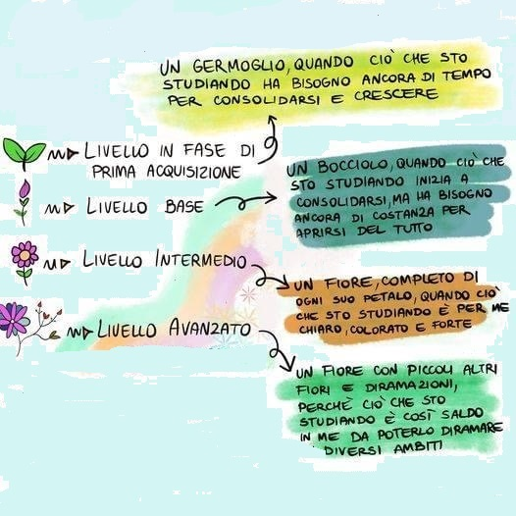

Slide 9
VALUTAZIONE ALUNNI CON DISABILITÀ
La valutazione delle alunne e degli alunni con disabilità certiﬁcata è espressa con giudizi descrittivi coerenti con gli obiettivi individuati nel PEI (piano educativo individualizzato).
VALUTAZIONE ALUNNI CON DISTURBI SPECIFICI DI APPRENDIMENTO
La valutazione delle alunne e degli alunni con disturbi speciﬁci dell’apprendimento tiene conto del PDP - piano didattico personalizzato- predisposto dai docenti contitolari della classe.
Gli obiettivi di apprendimento sono quelli della classe.

Slide 10
Cosa NON cambia
Per la valutazione di:
-Religione Cattolica
-Comportamento
-Giudizio globale
si continuano a seguire le modalità ed i criteri in uso nell’Istituto

Slide 11
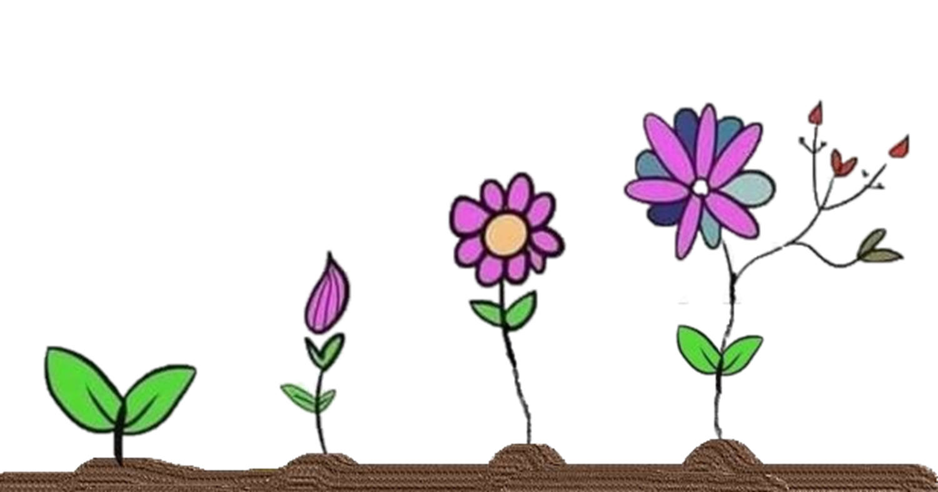
«Non potremmo mai convincere un bocciolo a sbocciare più in fretta del dovuto. Se proviamo ad aprire il fiore con le mani, i petali ci rimarranno in mano. Se proviamo a dargli più acqua o più sole , il fiore marcirà o si seccherà. L’ unica cosa su cui ci possiamo impegnare è quella di provare a creargli l’ ambiente favorevole, il resto verrà da sé, con il tempo e la pazienza di aspettare la sua meravigliosa evoluzione.»

